Slide 1
编译原理与技术 第三章 词法分析
山东大学软件学院
2022

Slide 2
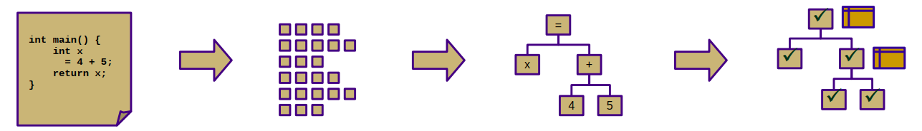

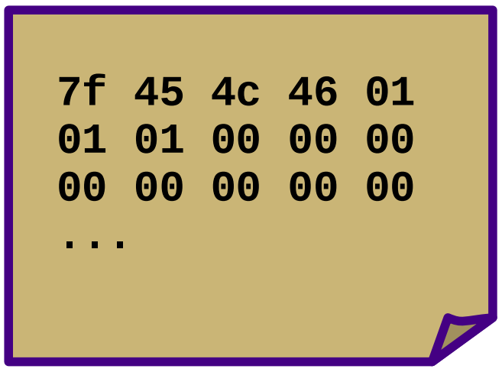
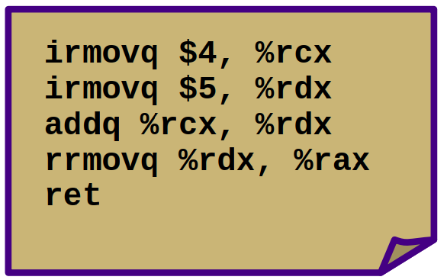
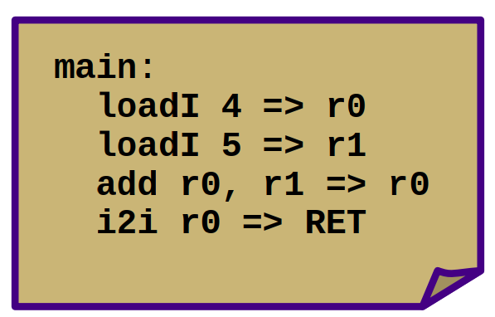
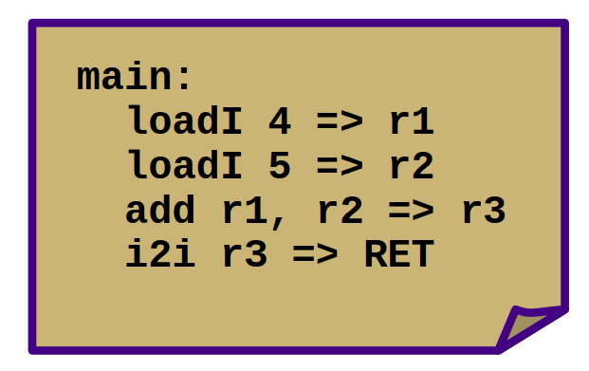
编译器的结构
Decorated-AST
Symbol-table
source code
tokens
AST
Lexing
Parsing
Semantic
Analysis
IR code Generation
machine code
assembly code
optimized IR code
IR code
Assembling
Assembly code
Generation
IR code Optimization
1

Slide 3
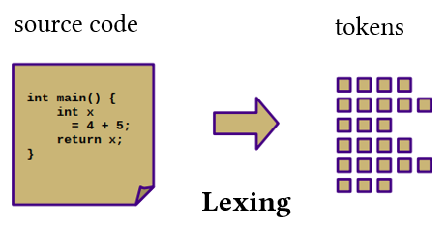
本章内容
词法分析器的作用
词法单元的模式（正则表达式）
词法单元的识别（状态转换图）
词法分析器生成工具
有限状态自动机
非确定有限状态自动机
确定有限状态自动机
Flex

Slide 4
本章内容
词法分析器的作用
词法单元的模式（正则表达式）
词法单元的识别（状态转换图）
词法分析器生成工具
有限状态自动机
非确定有限状态自动机
确定有限状态自动机
Flex

Slide 5
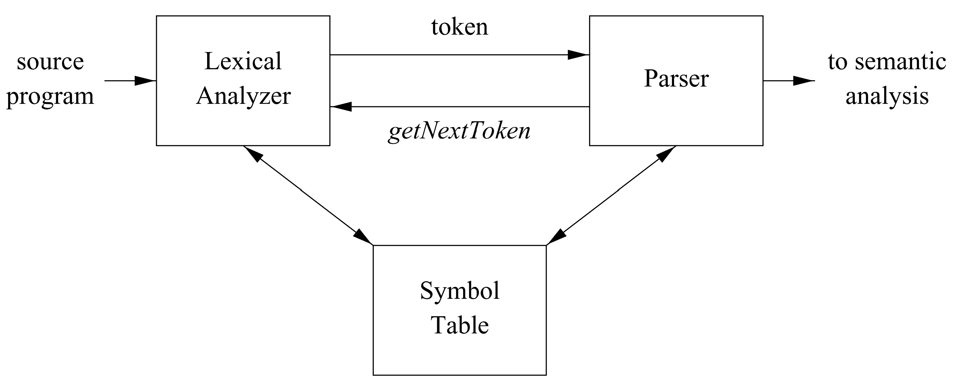
词法分析器的作用
扫描字符流，滤掉空白符、换行符、制表符、注释等，分离出词素，输出词法单元序列
将词素添加到符号表中(可选)
在逻辑上独立于语法分析，但是通常和语法分析 器处于同一趟中

Slide 6
词法分析器的作用
例子
While
根据token流生成的AST，至于如何生成，这是后话
<
++
Ident ip
Ident
z
Ident ip
T_While
(
T_Ident
<
T_Ident
)
++
T_Ident
ip
z
ip
w | h | i | l | e |  | ( | i | p |  | < |  | z | ) | \n | \t | + | + | i | p | ;
while
(ip
<
z)
++ip;
Notes:
取自：https://web.stanford.edu/class/archive/cs/cs143/cs143.1128/lectures/01/Slides01.pdf

Slide 7
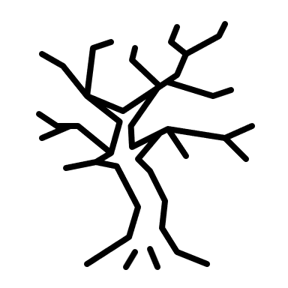
词法分析器的作用
例子
根据token流生成AST失败，至于为何，这是后话
T_Do
[
T_For
]
=
T_New
T_IntConst
0
d | o | [ | f | o | r | ] |  | = |  | n | e | w |  | 0 | ;
do[for]
=
new
0;
Notes:
取自：https://web.stanford.edu/class/archive/cs/cs143/cs143.1128/lectures/01/Slides01.pdf

Slide 8
为什么要设立独立的词法分析器？
简化编译器的设计
词法分析器可以首先完成一些简单的处理工作
提高编译器效率
增强编译器的可移植性

Slide 9
本章内容
词法分析器的作用
词法单元的模式（正则表达式）
词法单元的识别（状态转换图）
词法分析器生成工具
有限状态自动机
非确定有限状态自动机
确定有限状态自动机
Flex

Slide 10

词素、模式、词法单元、属性
例子
click above

Slide 11
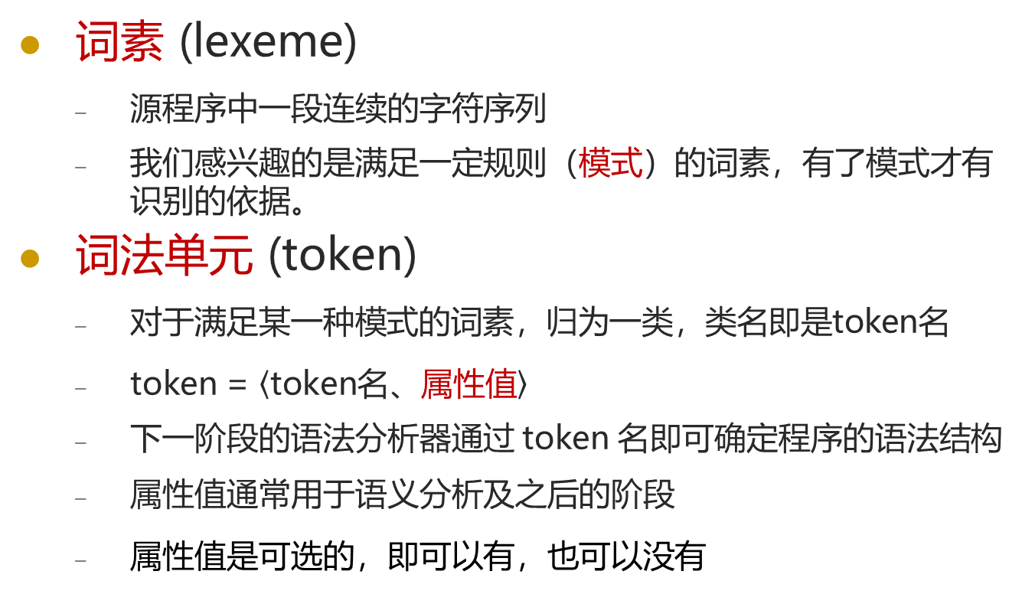
词素、模式、词法单元、属性
词素 (lexeme)
源程序中一段连续的字符序列
我们感兴趣的是满足一定规则（模式）的词素，有了模式才有识别的依据。
词法单元 (token)
对于满足某一种模式的词素，归为一类，类名即是token名
token = $\left\langle \text{token}\text{名、}\text{属性值}\right\rangle$
下一阶段的语法分析器通过 token 名即可确定程序的语法结构
属性值通常用于语义分析及之后的阶段
属性值是可选的，即可以有，也可以没有

Slide 12
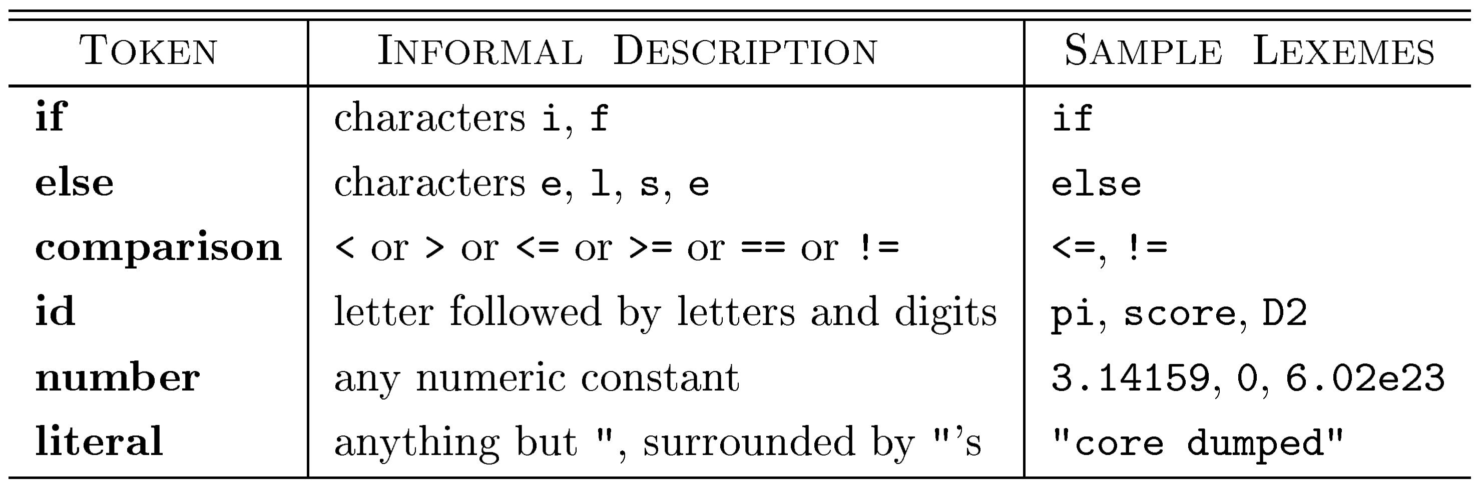
词素、模式、词法单元、属性
例子
printf("Total = %d\n", score)；
printf、score与词法单元id的模式相匹配
"Total = %d\n"与词法单元literal的模式相匹配

Slide 13
词法单元的属性
当一个token对应多个词素时，必须通过属性来传递附加的信息
属性值将被用于后面的语义分析、代码生成等阶段
不同的token需要不同的属性
如词法单元id的属性
词素、类型、在程序中第一次出现的位置、…

Slide 14
如何选择词法单元
很大程度上，取决于具体的编程语言
通常情况下
每一个关键词给一个自己的token。
每一个标点符号给一个自己的token
将标识符归为一组，给一个自己的token
将数字常量归为一组，给一个自己的token
将字符串归为一组，给一个自己的token
空白符、换行符、回车符、制表符一概不予理会

Slide 15
正则表达式
正则表达式(regular expression)可以高效、简洁地描述词法单元对应的模式
正则表达式涉及以下术语
语言
语言的运算
正则定义
正则语言

Slide 16
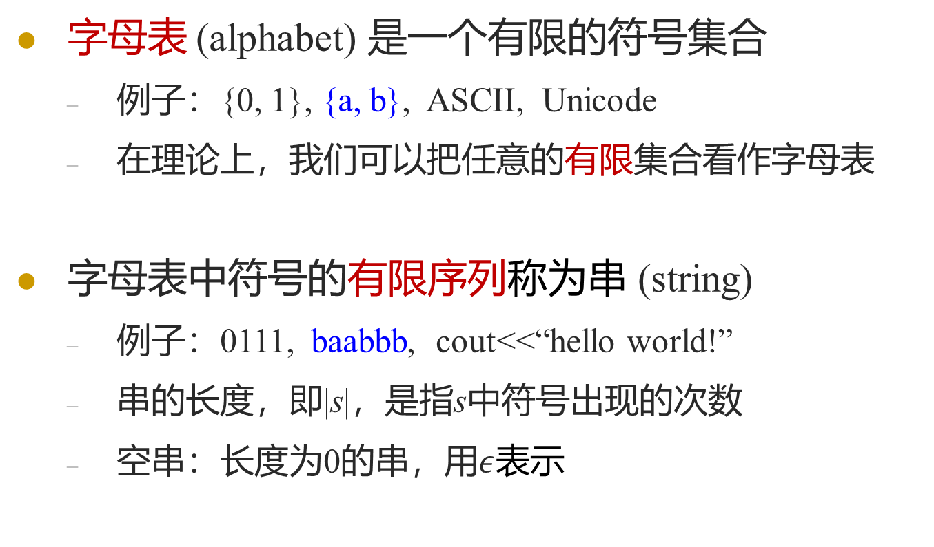
串
字母表 (alphabet) 是一个有限的符号集合
例子：{0, 1}, {a, b}, ASCII, Unicode
在理论上，我们可以把任意的有限集合看作字母表
字母表中符号的有限序列称为串 (string)
例子：0111, baabbb, cout<<“hello world!”
串的长度，即 |s|，是指s中符号出现的次数
空串：长度为0的串，用$ε$表示

Slide 17
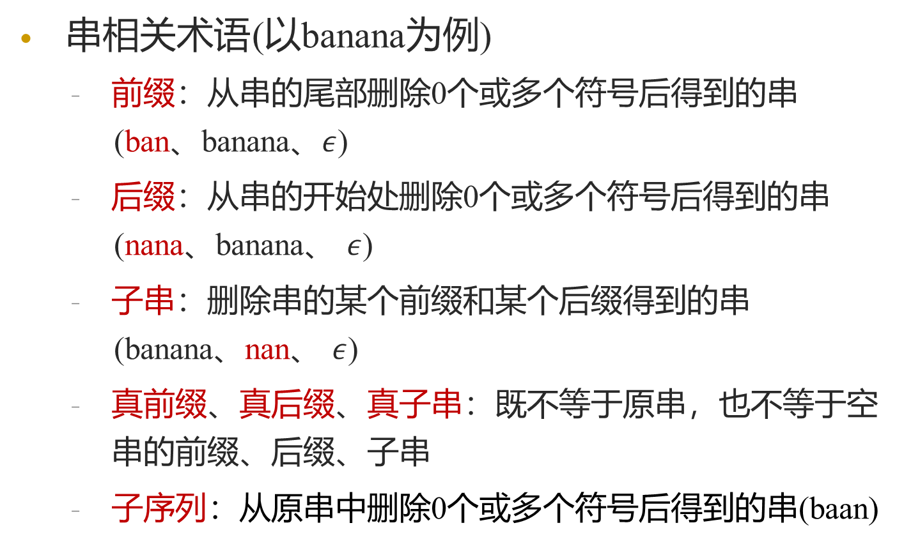
串
串相关术语 (以banana为例)
前缀：从串的尾部删除0个或多个符号后得到的串
(ban、banana、$ε$)
后缀：从串的开始处删除0个或多个符号后得到的串
(nana、banana、 $ε$)
子串：删除串的某个前缀和某个后缀得到的串
(banana、nan、 $ε$)
真前缀、真后缀、真子串：既不等于原串，也不等于空串的前缀、后缀、子串
子序列：从原串中删除0个或多个符号后得到的串(baan)

Slide 18
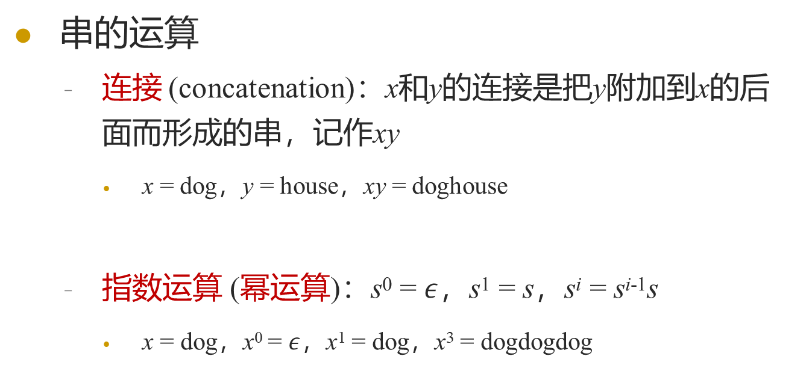
串
串的运算
连接 (concatenation)：x和y的连接是把y附加到x的后
面而形成的串，记作xy
x = dog，y = house，xy = doghouse
指数运算(幂运算)：s⁰ = $ε$，s¹ = s，s^{i} = s^{i-1}s
x = dog，x⁰ = $ε$，x¹ = dog，x³ = dogdogdog

Slide 19
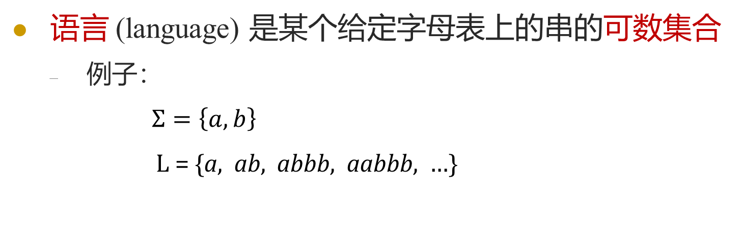
语言
语言 (language) 是某个给定字母表上的串的可数集合
例子：
$Σ=\left\{a, b\right\}$
L = {a, ab, abbb, aabbb, …}

Slide 20
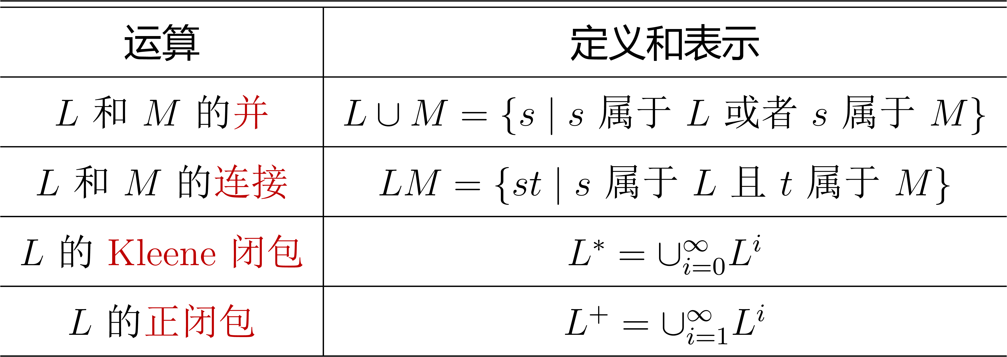
语言
语言的运算
– 语言的运算本质上是集合的运算

Slide 21
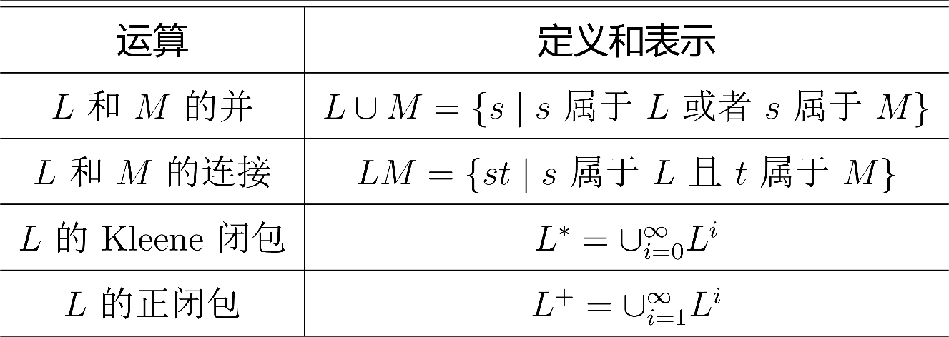
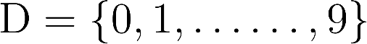
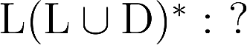

语言
例子:

Slide 22
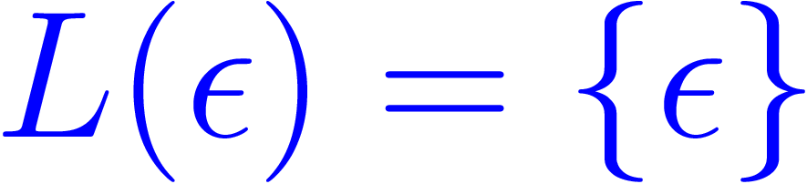
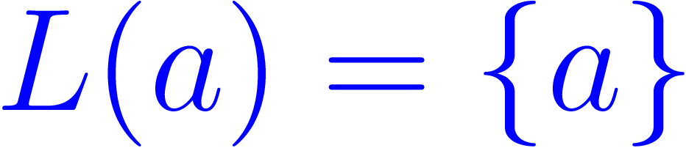
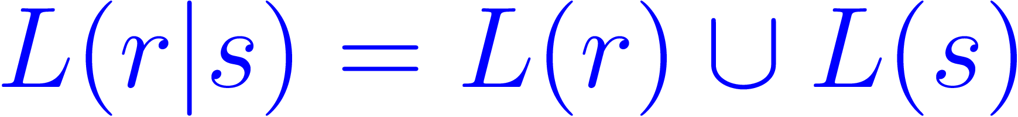
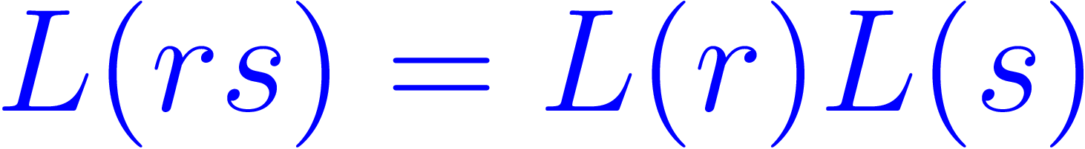
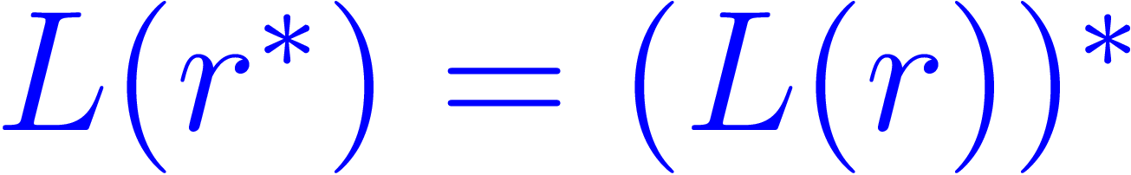
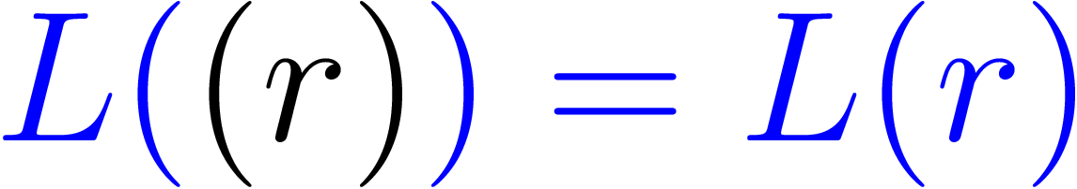
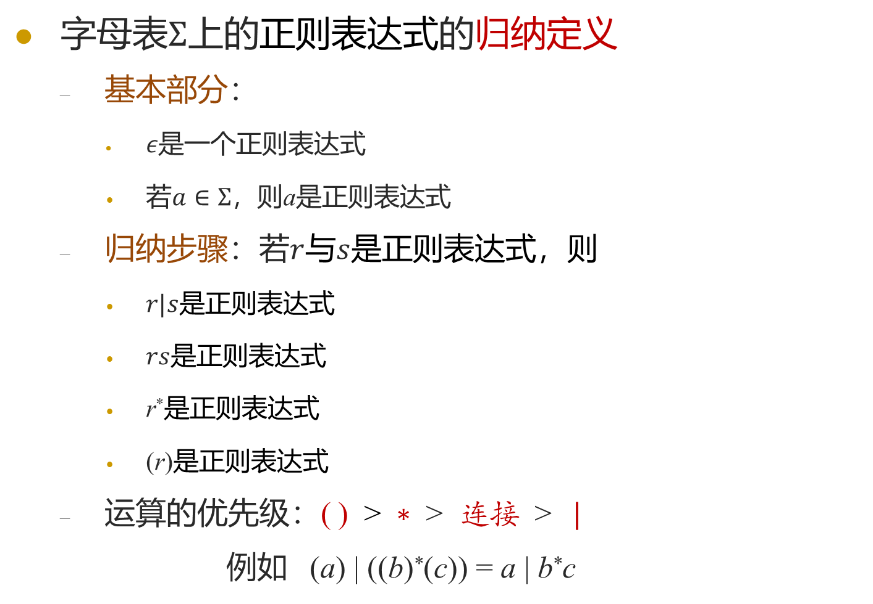
正则表达式
字母表$Σ$上的正则表达式的归纳定义
基本部分：
$ε$是一个正则表达式
若$a∈Σ$，则a是正则表达式
归纳步骤：若$r$与$s$是正则表达式，则
$r|s$是正则表达式
$rs$是正则表达式
r*是正则表达式
(r)是正则表达式
运算的优先级：( ) > $∗$ > 连接 > $|$
例如 (a) | ((b)*(c)) = a | b*c

Slide 23
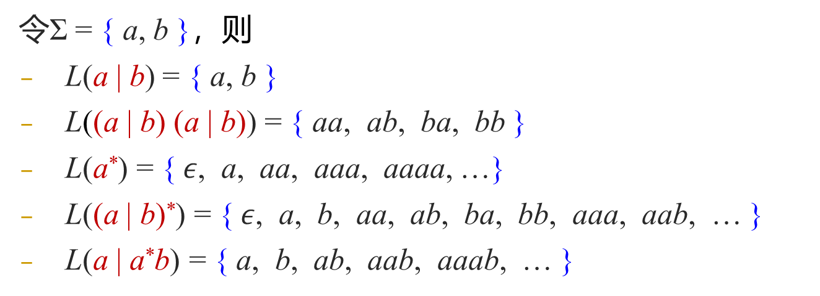
正则表达式和正则语言
正则语言：可以用一个正则表达式定义的语言
例子:
令Σ = { a, b }，则
L(a | b) = { a, b }
L((a | b) (a | b)) = { aa, ab, ba, bb }
L(a*) = {$ε$, a, aa, aaa, aaaa, …}
L((a | b)*) = {$ε$, a, b, aa, ab, ba, bb, aaa, aab, … }
L(a | a*b) = { a, b, ab, aab, aaab, … }

Slide 24
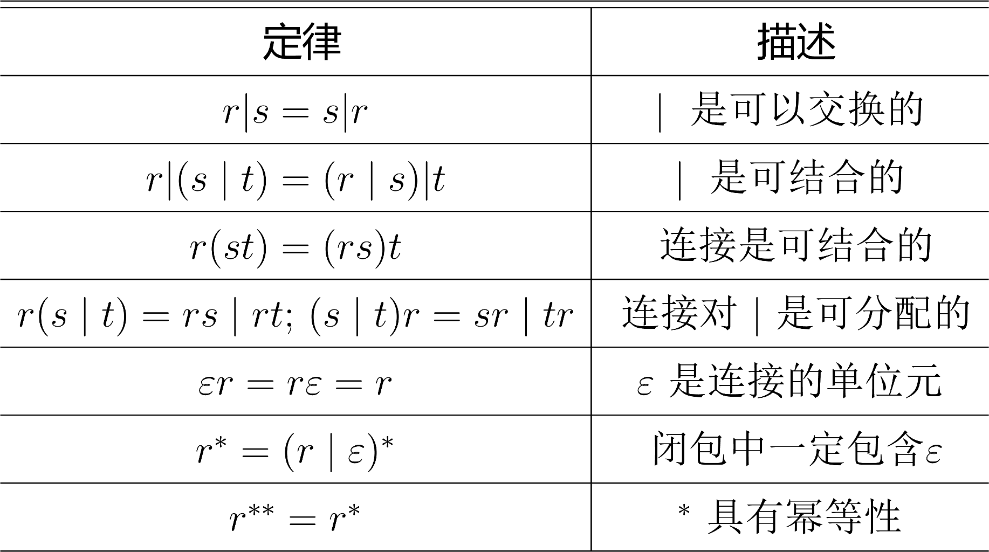
正则表达式的代数定律
运算律:

Slide 25
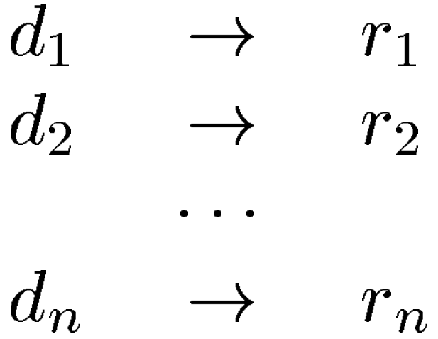
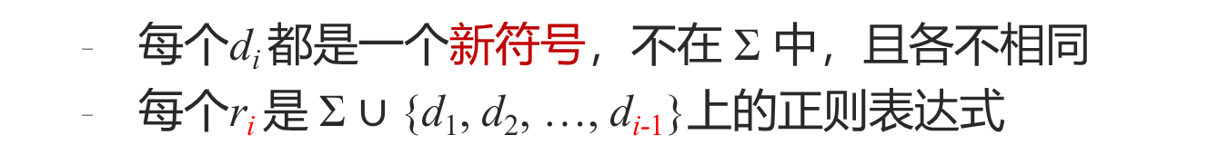
正则定义
编程语言通常需要同时处理多种模式，即多个正则表达式，为方便起见，引入“变量”
给一些正则表达式命名，并在之后的正则表达式中像使用字母表中的符号一样使用这些名字
正则定义是如下形式的定义序列
每个d_{i} 都是一个新符号，不在 Σ 中，且各不相同
每个r_{i} 是 Σ $∪$ {d₁, d₂, …, d_{i-1}}上的正则表达式
18

Slide 26
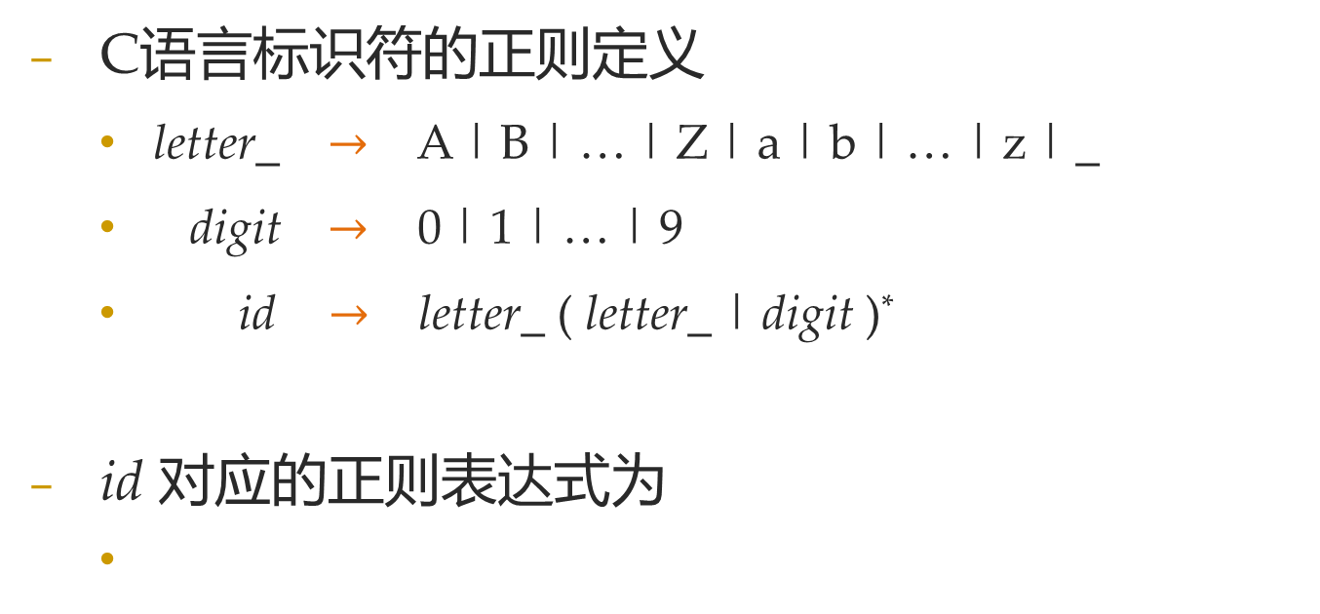
正则定义
例子:
C语言标识符的正则定义
letter_ $→$ A | B | … | Z | a | b | … | z | _
digit $→$ 0 | 1 | … | 9
id $→$ letter_ ( letter_ | digit )*
id 对应的正则表达式为

Slide 27
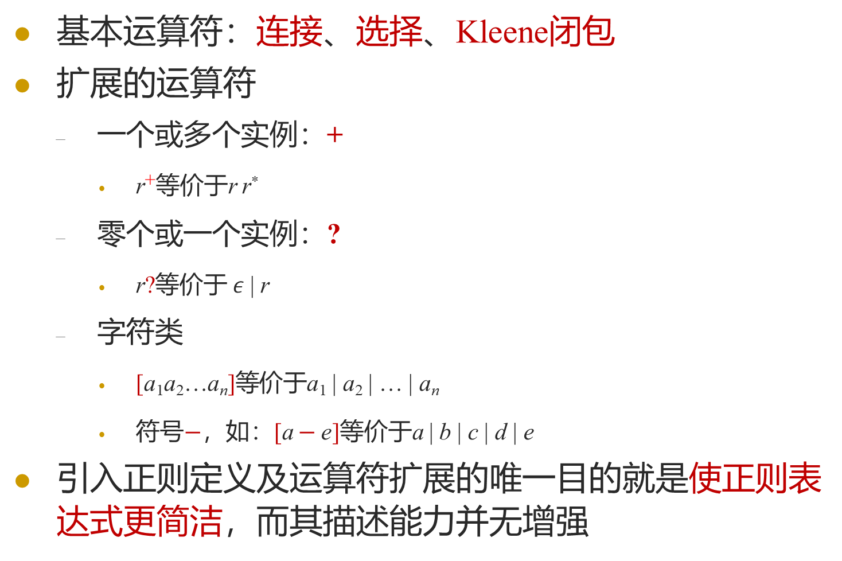
运算符扩展
基本运算符：连接、选择、Kleene闭包
扩展的运算符
一个或多个实例：+
r⁺等价于r r*
零个或一个实例：?
r?等价于$ε$ | r
字符类
$\text{[}\text{a}\text{1}\text{a}\text{2}\text{…}\text{a}\text{n}\text{]}\text{等}\text{价于}\text{a}\text{1} \text{|} \text{a}\text{2} \text{|} \text{…} \text{|} \text{a}\text{n}$
符号$−$，如：[a $−$e]等价于a | b | c | d | e
引入正则定义及运算符扩展的唯一目的就是使正则表达式更简洁，而其描述能力并无增强

Slide 28
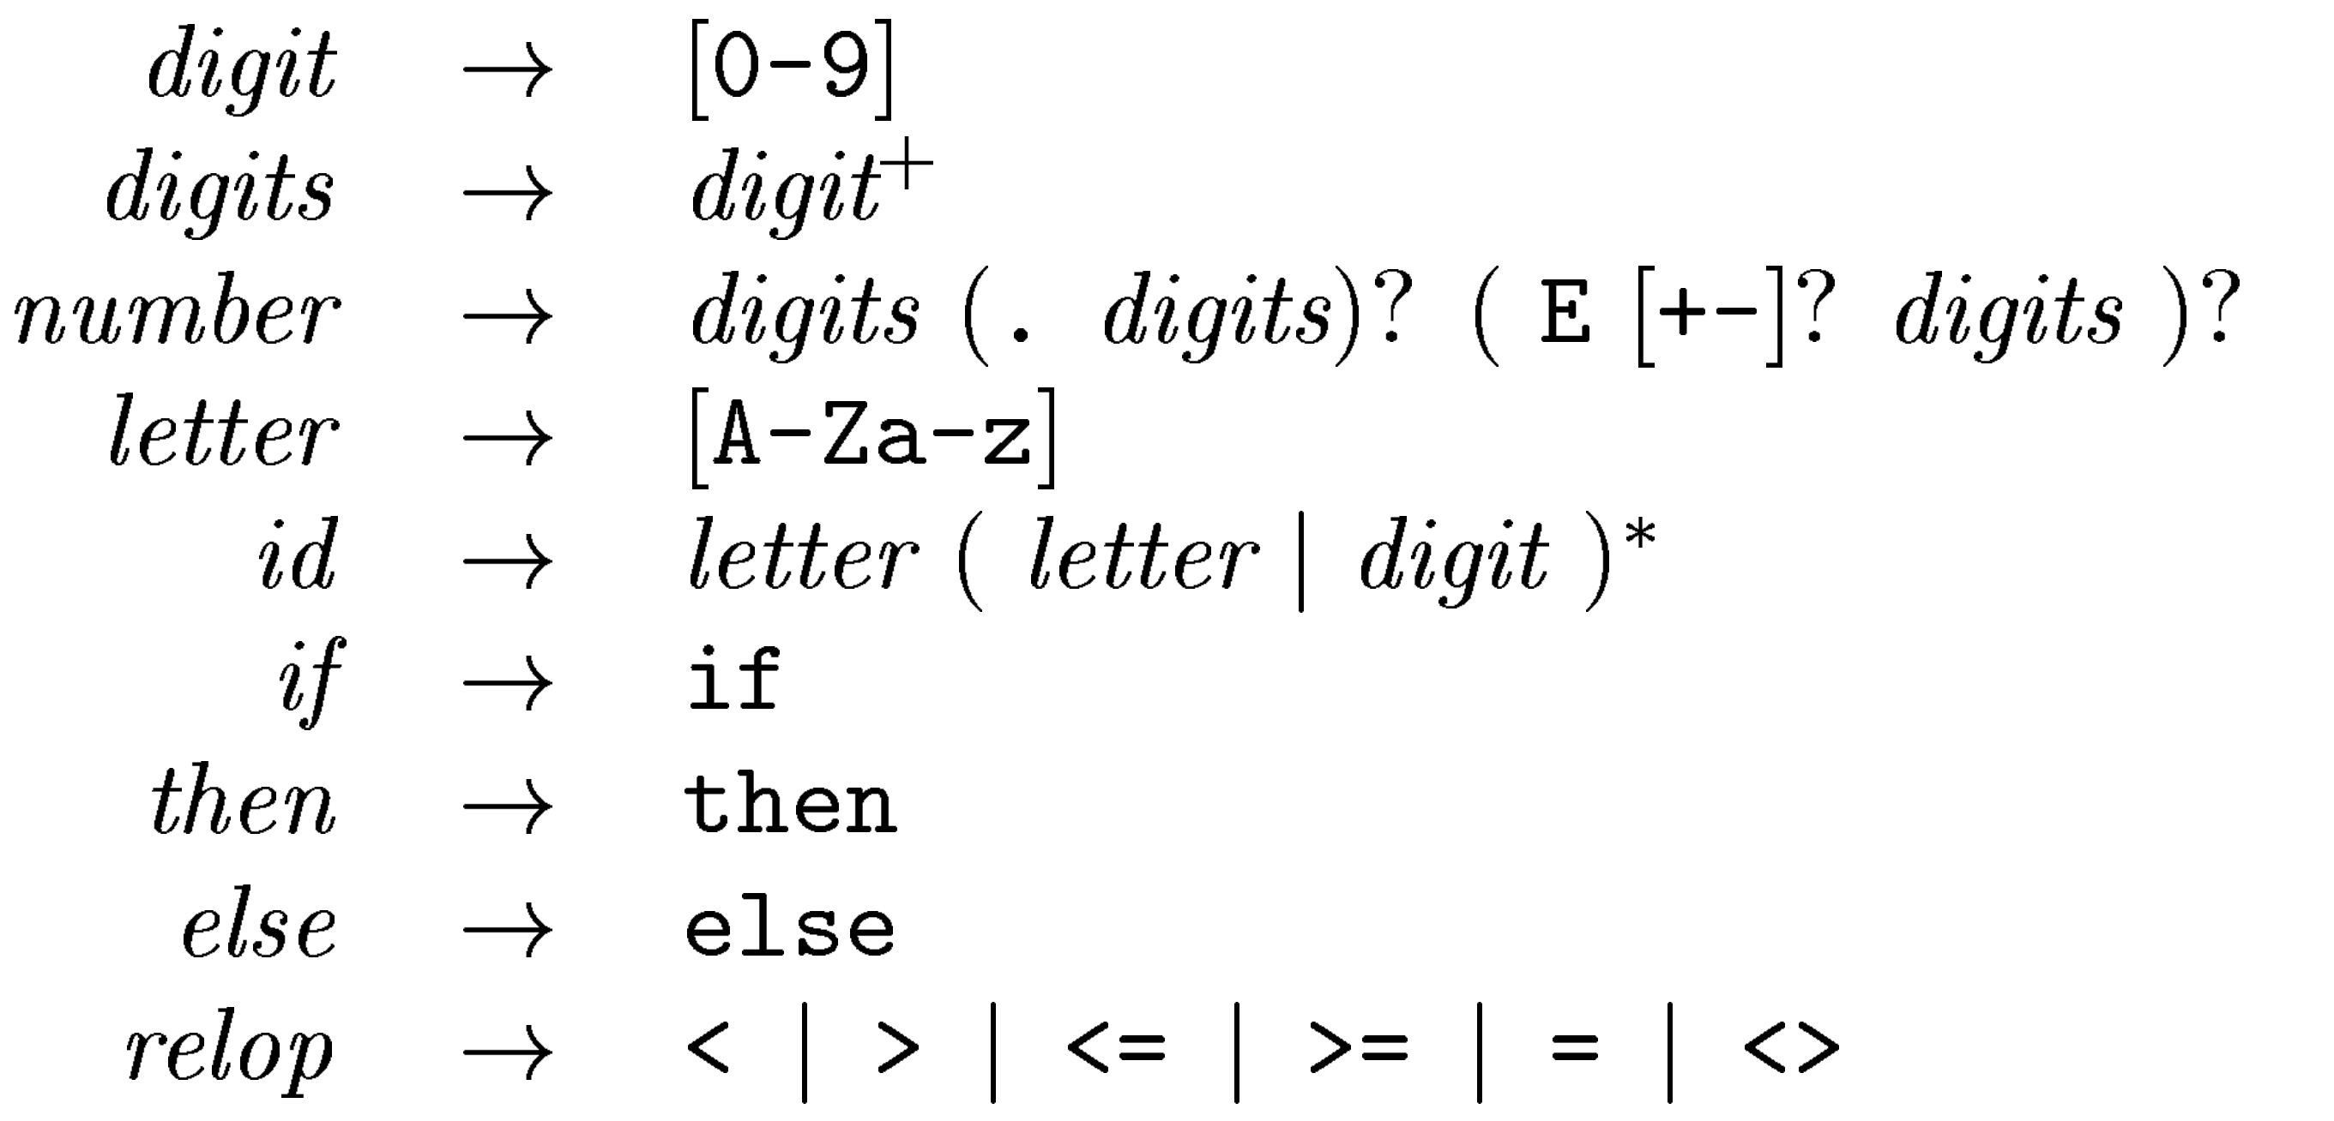
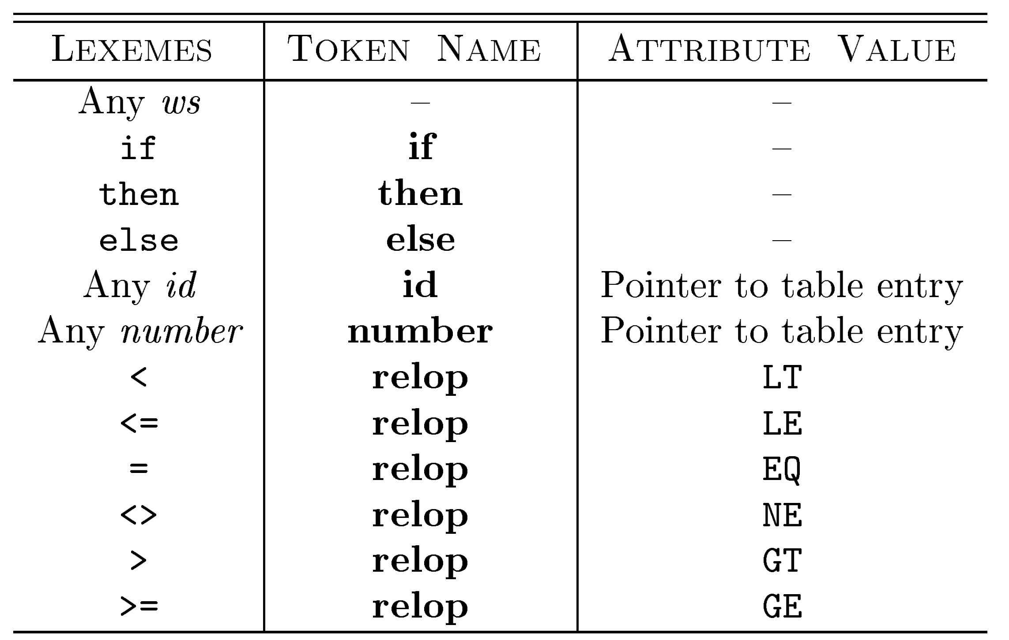
正则表达式和正则语言
例子
因为服务于同一个目的，所以有时候就不区分正则表达式与正则定义这两个名称了，而是将其混用。

Slide 29
正则表达式和正则语言
更多例子
click above

Slide 30
本章内容
词法分析器的作用
词法单元的模式（正则表达式）
词法单元的识别（状态转换图）
词法分析器生成工具
有限状态自动机
非确定有限状态自动机
确定有限状态自动机
Flex

Slide 31

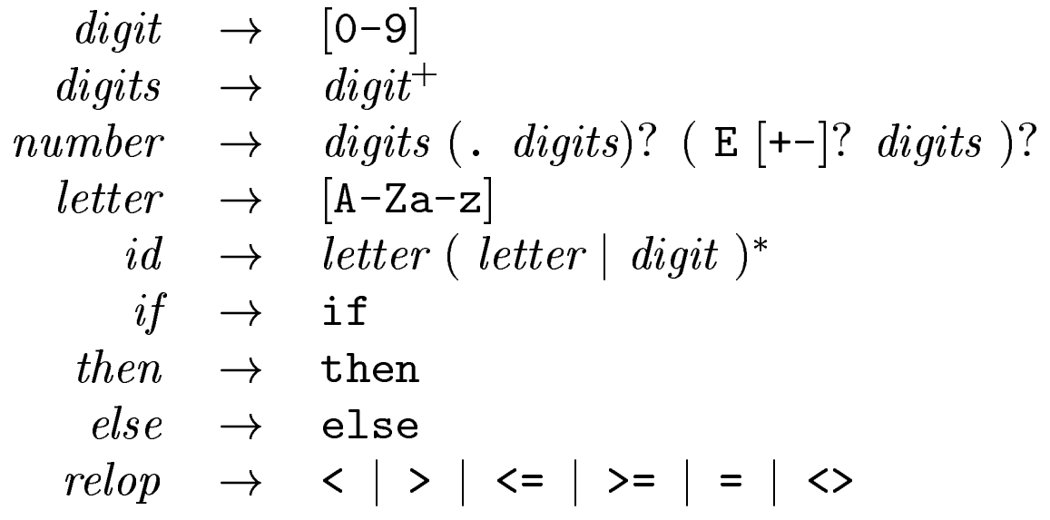
词法单元的识别
词法分析器要求能够检查输入字符串，在其前缀中找出和某个模式匹配的词素，进而获得token
首先通过正则定义来描述各种词法单元的模式
然后构造状态转换图（在纸上，或者在你脑海里）
用程序模拟状态转换图的状态转换过程
Notes:
参考：https://cse.sc.edu/~matthews/Courses/531/Lectures/531Lec02-SimpleTranslator.ppt

Slide 32
状态转换图
状态转换图 (transition diagram)
状态 (state)：表示在词素识别过程中可能出现的情况
可以看作是对前一部分字符串处理情况的总结
某些状态为接受状态或最终状态，表明已找到词素
加*的接受状态表示最后读入的符号不纳入词素
开始状态 (初始状态)：用start边表示
边 (edge)：从一个状态指向另一个状态
边的标号是一个或多个符号
若当前状态为s，下一个输入符号为a，就沿着从s离开，标号为a的边到达下一个状态
Notes:
有限自动机有严格的数学定义，用于描述状态及其变迁，但上来就是一堆数学符号，多烦哪，所以先来个状态转换图了解一下。

Slide 33
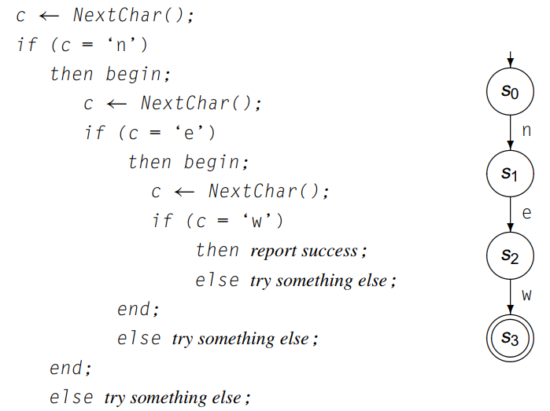
状态转换图长什么样？有何用？
例子：
词法分析器的主体代码就是在模拟状态转换图的运行

Slide 34

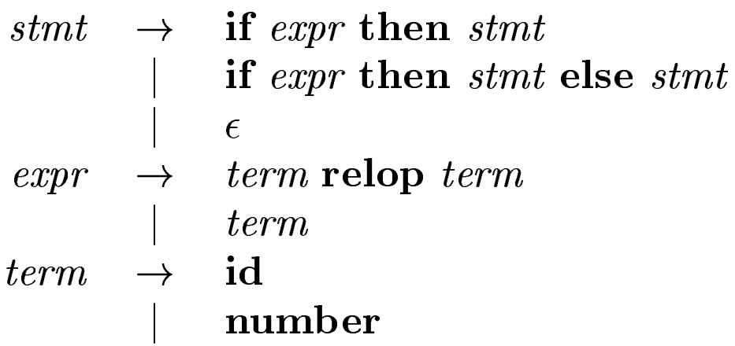
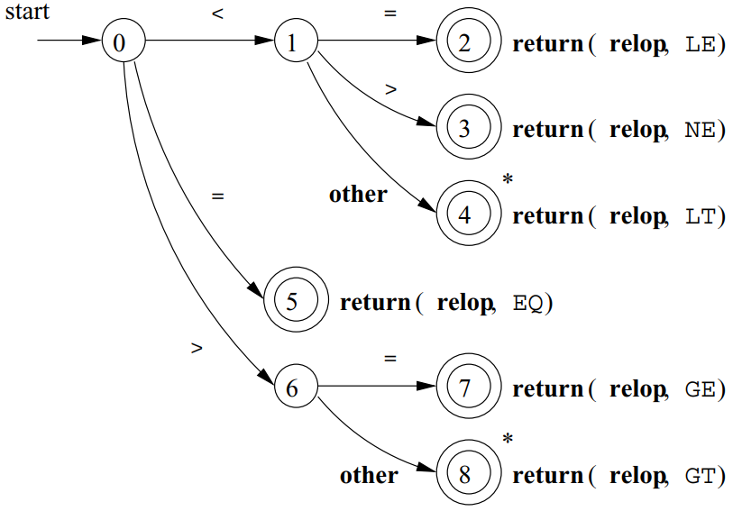
状态转换图
更多例子：
正则定义：
文法：
转换图：

Slide 35
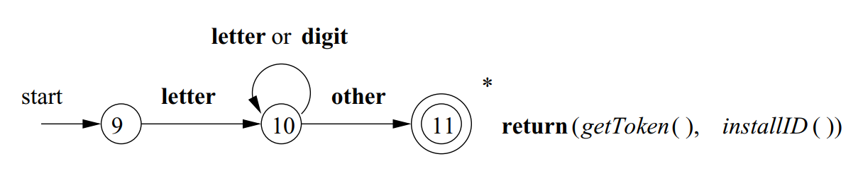
状态转换图
更多例子：
正则定义：
文法：
转换图：

Slide 36
保留字和标识符的识别
在很多时候，关键词也符合标识符的模式
识别标识符的状态转换图也会识别关键词
两种解决方法
在符号表中先填关键词，并指明它们不是普通标识符
为保留字建立独立的、高优先级的状态转换图

Slide 37
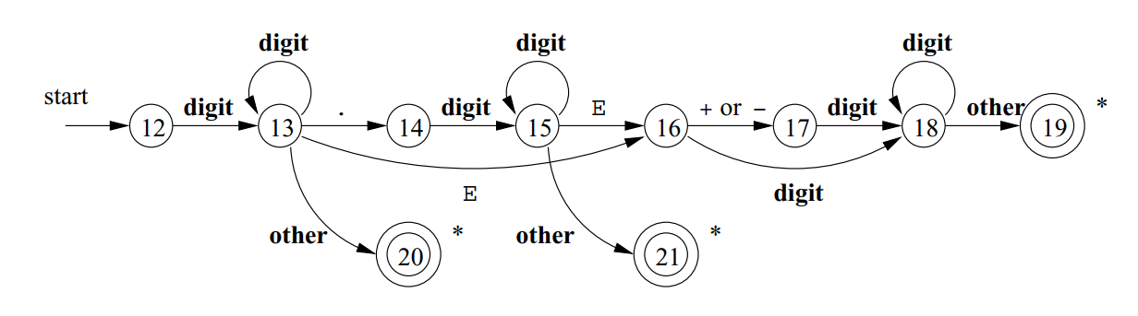
状态转换图
更多例子：
正则定义：
文法：
转换图：

Slide 38
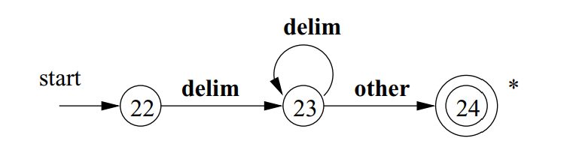
状态转换图
更多例子：
正则定义：
文法：
转换图：

Slide 39
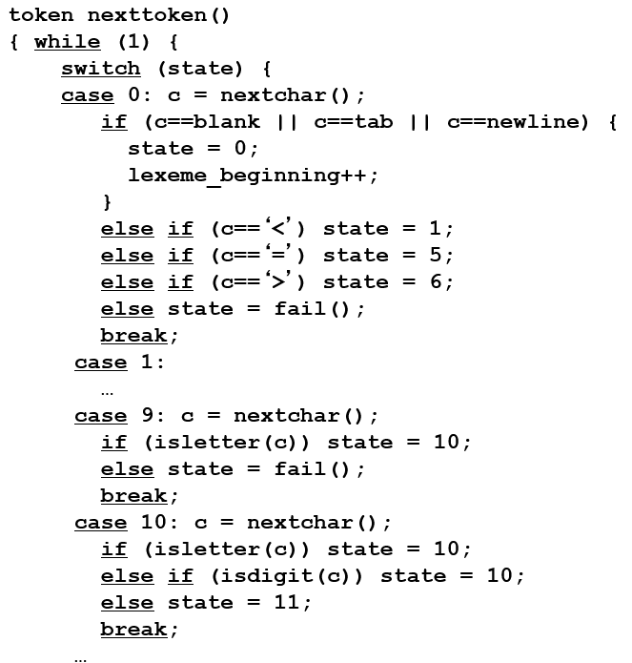
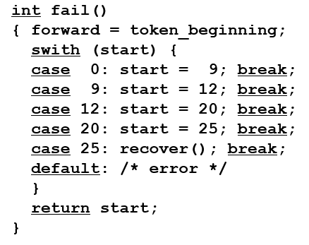
词法单元的识别
例子

Slide 40
词法分析器的体系结构
从状态转换图构造词法分析器的方法
变量state记录当前状态
一个switch根据state的值转到相应的代码
每个状态对应于一段代码
这段代码根据读入的符号，确定下一个状态
如果找不到相应的边，则调用fail()进行错误恢复
进入某个接受状态时，返回相应的词法单元
注意状态有*标记时，需要回退forward指针
实际是模拟状态转换图的运行

Slide 41
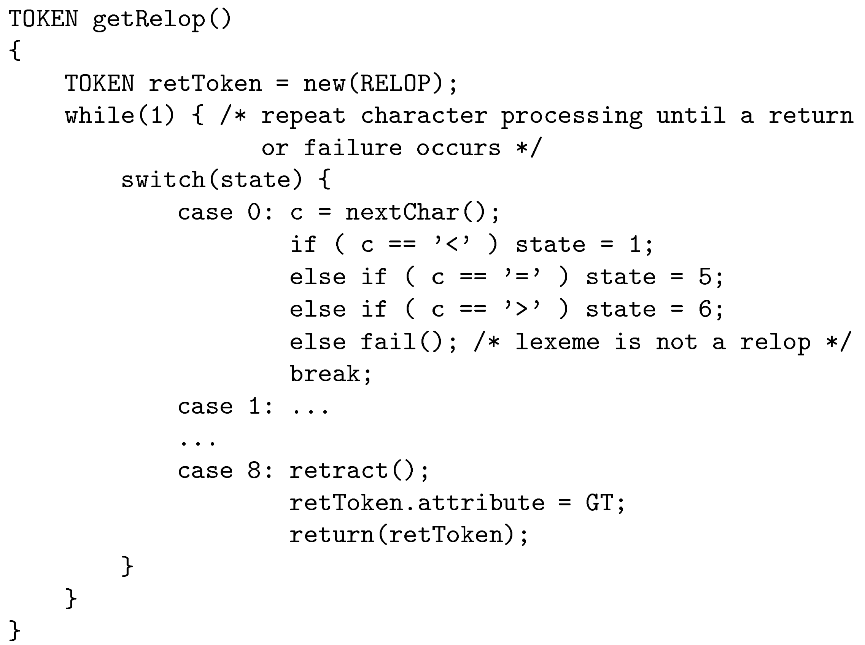
词法分析器的体系结构
例子：relop对应的代码概要

Slide 42
本章内容
词法分析器的作用
词法单元的模式（正则表达式）
词法单元的识别（状态转换图）
词法分析器生成工具
有限状态自动机
非确定有限状态自动机
确定有限状态自动机
Flex

Slide 43
构造词法分析器的步骤
第1步：选择词法单元
第2步：给出词法单元的正则表达式
第3步：将正则表达式转换为有限状态自动机
第4步：以有限状态自动机为基础设计词法分析程序
Kleene’s construction
第3-4步，可以手工完成，也可以使用Flex等生成器工具自动完成
Hopcroft’s
algorithm
(minimize)
RE
NFA
DFA
Lexer
Thompson’s
construction
Subset
construction
Brzozowski’s
algorithm
(direct to minimal DFA)
Notes:
参考：https://cse.sc.edu/~matthews/Courses/531/Lectures/531Lec02-SimpleTranslator.ppt

Slide 44
有限状态自动机有何用？
有限自动机是一种偏数学的算法描述手段
它与正则表达式的关系极其密切
而token的模式恰好用正则表达式描述
很自然地，就可以以有限自动机为基础设计token的识别过程
概括之，有限自动机是实现词法分析器的基础
无论是想手工开发scanner，还是想了解生成器的工作原理，自动机知识都是基础
Notes:
参考：https://cse.sc.edu/~matthews/Courses/531/Lectures/531Lec02-SimpleTranslator.ppt

Slide 45
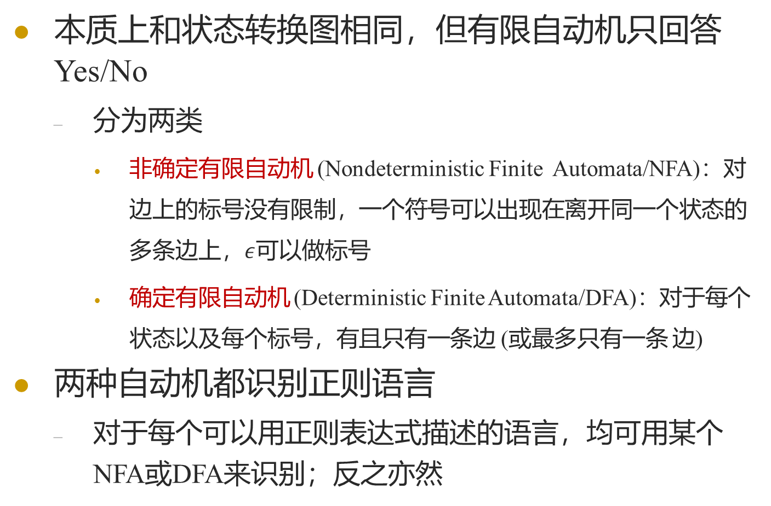
有限自动机(FA)
本质上和状态转换图相同，但有限自动机只回答
Yes/No
分为两类
非确定有限自动机 (Nondeterministic Finite Automata/NFA)：对边上的标号没有限制，一个符号可以出现在离开同一个状态的多条边上，$ε$可以做标号
确定有限自动机 (Deterministic Finite Automata/DFA)：对于每个状态以及每个标号，有且只有一条边(或最多只有一条 边)
两种自动机都识别正则语言
对于每个可以用正则表达式描述的语言，均可用某个
NFA或DFA来识别；反之亦然
边上的标号即字母表中的符号

Slide 46
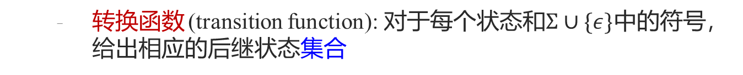
非确定有限自动机(NFA)
NFA的定义
一个有限的状态集合S
一个输入符号集合Σ (alphabet)
转换函数 (transition function): 对于每个状态和$Σ∪\{ε\}$中的符号，给出相应的后继状态集合
S中的某个状态s₀被指定为开始状态
S的一个子集F被指定为接受状态集合

Slide 47
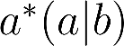
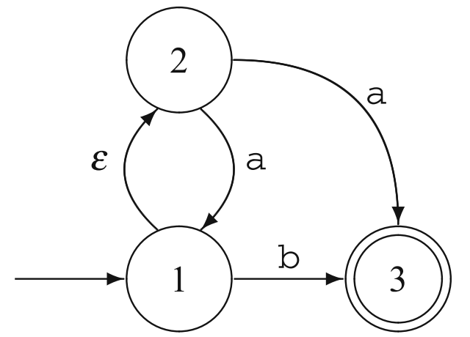
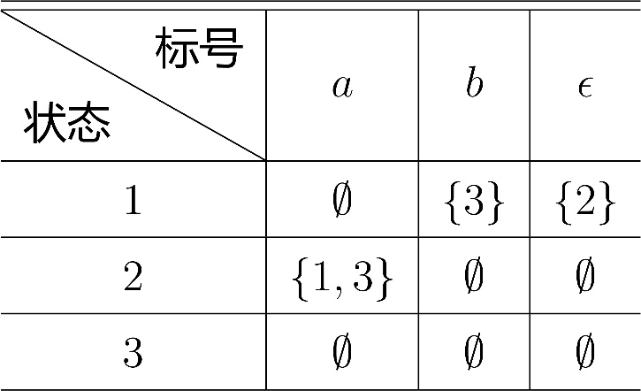
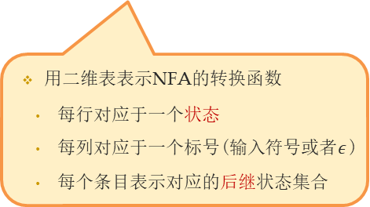
非确定有限自动机(NFA)
例子
正则表达式:
NFA:
转换表:
用二维表表示NFA的转换函数
每行对应于一个状态
每列对应于一个标号(输入符号或者$ε$)
每个条目表示对应的后继状态集合

Slide 48
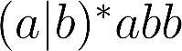


非确定有限自动机(NFA)
例子
正则表达式:
NFA:
转换表:

Slide 49

确定有限自动机 (DFA)
DFA是特殊的NFA，特殊之处在于：
没有标号为$ε$的转换，并且
对于每个状态s和每个输入符号a，有且仅有一条标号为
a的离开s的边
判断一个串能否被一个DFA接受(相对于NFA)更高效
每一个NFA都有一个与之等价的DFA
即它们接受相同的语言，这是后话

Slide 50



确定有限自动机 (DFA)
例子
正则表达式:
DFA:
转换表:

Slide 51



输入字符串的接受与拒绝
一个自动机接受输入字符串x
当且仅当存在一条从开始状态到某个接受状态的路径，且该路径各条边上的标号按顺序组成x (不含𝜖标号)
例子：正则表达式
输入串
输入串
自动机接受的语言：从开始状态到达接受状态的所有路径的标号串的集合
– 即该自动机接受的所有符号串的集合

Slide 52
输入字符串的接受与拒绝
更多例子
click above

Slide 53




RE、自动机、语言和词法分析器的关系
例子
正则表达式
定义
语言
接
受
子
集
至于如何构造，这是后话
构造
自动机
字符串
模拟
词法分析器
输出
输入

Slide 54

DFA的模拟运行
假设输入符号是字符
nextChar()读入下一个字符
Move()给出了离开状态s且标号为c的边的目标状态

Slide 55
构造词法分析器的步骤
第1步：选择词法单元
第2步：给出词法单元的正则表达式
第3步：将正则表达式转换为有限状态自动机
第4步：以有限状态自动机为基础设计词法分析程序
Kleene’s construction
第3-4步，可以手工完成，也可以使用Flex等生成器自动完成
Hopcroft’s
algorithm
(minimize)
RE
NFA
DFA
Lexer
Thompson’s
construction
Subset
construction
Brzozowski’s
algorithm
(direct to minimal DFA)
Notes:
参考：https://cse.sc.edu/~matthews/Courses/531/Lectures/531Lec02-SimpleTranslator.ppt

Slide 56

从正则表达式到自动机的转化
正则表达式可简洁、精确地描述词法单元的模式
模拟DFA的执行可高效地进行模式匹配
将正则表达式转换为DFA的步骤：
正则表达式$⟹$NFA
NFA $⟹$DFA

Slide 57
从正则表达式到非确定自动机
Thompson算法
Kleene’s construction
Hopcroft’s
algorithm
(minimize)
RE
NFA
DFA
Lexer
Thompson’s
construction
Subset
construction
Brzozowski’s
algorithm
(direct to minimal DFA)

Slide 58

RE⟹NFA(Thompson算法)
基本思想
根据正则表达式的递归定义，按照正则表达式的结构，
递归地构造出相应的NFA
构造$ε$和单个符号$a$的NFA（其中，$a∈Σ$）
对于每个正则表达式运算，通过组合的办法构建相应的NFA

Slide 59

RE⟹NFA(Thompson算法)
基本规则部分
– 表达式$ε$的NFA
start
ε
– 表达式a的NFA
start
a

Slide 60

RE⟹NFA(Thompson算法)
归纳部分
–
start
R₁
start
R₂

Slide 61
RE⟹NFA(Thompson算法)
归纳部分
–
start
R₁
start
start
R₂

Slide 62
RE⟹NFA(Thompson算法)
归纳部分
–
ε
ε
R₁
start
ε
ε
R₂

Slide 63

RE⟹NFA(Thompson算法)
归纳部分
–
start
start
R₁
R₂

Slide 64
RE⟹NFA(Thompson算法)
归纳部分
–
start
start
R₁
R₂

Slide 65
RE⟹NFA(Thompson算法)
归纳部分
–
start
R₁
R₂

Slide 66
RE⟹NFA(Thompson算法)
归纳部分
–
start
R₁
R₂

Slide 67

RE⟹NFA(Thompson算法)
归纳部分
–
start
R

Slide 68
RE⟹NFA(Thompson算法)
归纳部分
–
ε
start
ε
ε
start
R
ε

Slide 69


RE⟹NFA(Thompson算法)
例子
正则表达式：(a|b)*abb
第一个a对应的NFA
第一个b对应的NFA

Slide 70

RE⟹NFA(Thompson算法)
例子
正则表达式：(a|b)*abb
(a|b)的NFA

Slide 71

RE⟹NFA(Thompson算法)
例子
正则表达式：(a|b)*abb
(a|b)*的NFA

Slide 72


RE⟹NFA(Thompson算法)
例子
正则表达式：(a|b)*abb
(a|b)*a的NFA

Slide 73

RE⟹NFA(Thompson算法)
例子
正则表达式：(a|b)*abb
(a|b)*abb的NFA

Slide 74





RE⟹NFA(Thompson算法)
例子
r₁₁
(a|b)*abb的分解
正则表达式：(a|b)*abb
r₉
r₁₀
(a|b)*abb的NFA
r₇
r₈
b
r₅
r₆
b
r₄
*
a
r₃
(
)
r₁
|
r₂
ε
a
b
2
a
3
start
ε
ε
ε
ε
ε
ε
a
b
b
0
1
6
7
8
9
10
4
5
b
ε

Slide 75
RE⟹NFA(Thompson算法)
(a|b)*abb的两个NFA的比较
手工构造：
Thompson算法构造：

Slide 76


合并多个NFA
合并方法
引入新的开始状态，并引入从该开始状态到各个原开
始状态的$ε$转换，得到具有多个接受状态的新NFA
新NFA接受的语言是原来各个NFA所接受语言的并集
新NFA中不同的接受状态代表不同的模式
注意：
按照Thompson算法构造的NFA都只有一个接受状态。
合并步骤会使新NFA出现多更多接受状态

Slide 77
从非确定自动机到确定自动机
Subset construction
Kleene’s construction
Hopcroft’s
algorithm
(minimize)
RE
NFA
DFA
Lexer
Thompson’s
construction
Subset
construction
Brzozowski’s
algorithm
(direct to minimal DFA)

Slide 78
NFA⟹DFA(子集构造法)
基本思想
目标DFA的每个状态和NFA的状态子集对应
目标DFA读入a₁, a₂, …, a_{n}后到达的状态对应于NFA从开始 状态出发沿着a₁, a₂, …, a_{n}可能到达的所有状态的集合
目标DFA可以“并行地模拟”NFA在遇到一个给定输入串时可能执行的所有动作

Slide 79


NFA⟹DFA(子集构造法)
算法用到的三个函数

Slide 80



NFA⟹DFA(子集构造法)
算法
$D$的状态集合
Algorithm: Subset construction
$D$的转换函数

Slide 81

NFA⟹DFA(子集构造法)
例子:

Slide 82
NFA⟹DFA(子集构造法)
例子:

Slide 83

NFA⟹DFA(子集构造法)
例子:

Slide 84
NFA⟹DFA(子集构造法)
例子:
正则表达式:
两个DFA:
子集构造算法不一定得到最简DFA

Slide 85
NFA⟹DFA(子集构造法)
理论上，最坏情况下DFA的状态个数会是NFA状 态个数的指数多个
– 但对于大部分应用场合，NFA和相应DFA的状态数量大致相同

Slide 86
确定化NFA后的处理
DFA的接受状态所对应的NFA状态子集中至少包括一个NFA的接受状态
– 如果其中包括多个对应于不同模式的NFA接受状态， 则表示当前的输入前缀对应于多个模式，存在冲突
– 解决方式：找出第一个列出的这样的模式，将该模式作为此DFA接受状态的输出

Slide 87

确定化NFA后的处理
例子:
假设有三个模式：a、abb、a*b⁺
构造各模式的NFA
模式a
模式abb
模式a*b⁺

Slide 88

确定化NFA后的处理
例子:
合并NFA
模式a
模式abb
模式a*b⁺

Slide 89

确定化NFA后的处理
例子:
自己动手做一做
确定化后得到DFA
DFA状态68对应的NFA状态子集为{6, 8}，其对应的模式是abb (即模式2)，还是a*b+ (即模式3)？
模式1
模式3
模式3
模式2/3 ?

Slide 90
确定化NFA后的处理
例子:
确定化后得到DFA
DFA状态68对应的NFA状态子集为{6, 8}，其对应的模式是abb (即模式2)，而不是a*b+ (即模式3)
模式1
模式3
模式3
模式2

Slide 91

一个稍微复杂点的例子
给定几个token的定义:

Slide 92
一个稍微复杂点的例子
构造各模式的NFA
IF
i
f
start
1
2
3
ID
a-z
NUM
0-9
a-z
start
1
2
start
1
2
0-9
0-9
REAL
0-9
0-9
0-9
.
start
1
2
3
.
4
0-9
5
0-9

Slide 93
一个稍微复杂点的例子
构造各模式的NFA
/* do nothing */
a-z
-
-
\n
start
1
2
3
4
\t
\n
blank
\n
5
blank
\t
/* error() */
start
1
any character but \n
2

Slide 94
一个稍微复杂点的例子
部分NFA合并后的NFA
a-z
f
IF
ε
ID
2
3
4
a-z
ε
5
6
7
8
i
ε
0-9
ε
1
ε
ε
NUM
ε
9
0-9
0-9
14
any
character
15
10
11
12
ε
13
error
ε

Slide 95
一个稍微复杂点的例子
NFA
a-z
f
IF
ε
ID
2
3
4
a-z
ε
5
6
7
8
i
ε
0-9
ε
1
ε
ε
NUM
ε
9
0-9
0-9
14
any
character
15
10
11
12
ε
13
error
ε
{1,4,9,14}是状态1的ε-closure

Slide 96
一个稍微复杂点的例子
NFA
a-z
f
IF
ε
ID
2
3
4
a-z
ε
5
6
7
8
i
ε
0-9
ε
1
ε
ε
NUM
ε
9
0-9
0-9
14
any
character
15
10
11
12
ε
13
error
ε
closure(1) = {1,4,9,14}
closure(5) = {5,6,8}
closure(8) = {6,8}
closure(7) = {7,8}
closure(10) = {10,11,13}
closure(13) = {11,13}
closure(12) = {12,13}

Slide 97
一个稍微复杂点的例子
NFA
a-z
f
IF
ε
ID
2
3
4
a-z
ε
5
6
7
8
i
ε
0-9
ε
1
ε
ε
NUM
ε
9
0-9
0-9
14
any
character
15
10
11
12
ε
13
error
ε
Dstates：
a-h
5-6-8-15
move(1-4-9-14,a-h) =
{5,15}
1-4-9-14
ε-closure({5,15}) =
{5,6,8,15}

Slide 98
一个稍微复杂点的例子
NFA
a-z
f
IF
ε
ID
2
3
4
a-z
ε
5
6
7
8
i
ε
0-9
ε
1
ε
ε
NUM
ε
9
0-9
0-9
14
any
character
15
10
11
12
ε
13
error
ε
Dstates：
a-h
5-6-8-15
move(1-4-9-14, i) =
{2,5,15}
1-4-9-14
ε-closure({2,5,15}) =
{2,5,6,8,15}
i
2-5-6-8-15

Slide 99
一个稍微复杂点的例子
NFA
a-z
f
IF
ε
ID
2
3
4
a-z
ε
5
6
7
8
i
ε
0-9
ε
1
ε
ε
NUM
ε
9
0-9
0-9
14
any
character
15
10
11
12
ε
13
error
ε
Dstates：
a-h
5-6-8-15
j-z
move(1-4-9-14, j-z) =
{5,15}
1-4-9-14
ε-closure({5,15}) =
{5,6,8,15}
i
2-5-6-8-15

Slide 100
一个稍微复杂点的例子
NFA
a-z
f
IF
ε
ID
2
3
4
a-z
ε
5
6
7
8
i
ε
0-9
ε
1
ε
ε
NUM
ε
9
0-9
0-9
14
any
character
15
10
11
12
ε
13
error
ε
Dstates：
10-11-13-15
a-h
5-6-8-15
move(1-4-9-14, 0-9) = {10,15}
j-z
ε-closure({10,15}) = {10,11,13,15}
0-9
1-4-9-14
i
2-5-6-8-15

Slide 101
一个稍微复杂点的例子
NFA
a-z
f
IF
ε
ID
2
3
4
a-z
ε
5
6
7
8
i
ε
0-9
ε
1
ε
ε
NUM
ε
9
0-9
0-9
14
any
character
15
10
11
12
ε
13
error
ε
Dstates：
10-11-13-15
a-h
5-6-8-15
move(1-4-9-14, other) = {15}
j-z
0-9
1-4-9-14
ε-closure({15}) = {15}
i
2-5-6-8-15
other
15

Slide 102
一个稍微复杂点的例子
NFA
a-z
f
IF
ε
ID
2
3
4
a-z
ε
5
6
7
8
i
ε
0-9
ε
1
ε
ε
NUM
ε
9
0-9
0-9
14
any
character
15
10
11
12
ε
13
error
ε
Dstates：
10-11-13-15
a-h
5-6-8-15
{1-4-9-14}分析完毕，标记之，然后处理下一个未标记的DFA状态
j-z
0-9
1-4-9-14
i
2-5-6-8-15
other
15

Slide 103
一个稍微复杂点的例子
最后的DFA
ID
a-e, g-z, 0-9
2-5-6-8-15
f
IF
i
3-6-7-8
ID
a-z,0-9
ID
a-h
5-6-8-15
1-4-9-14
a-z,0-9
6-7-8
j-z
0-9
NUM
NUM
a-z,0-9
0-9
11-12-13
10-11-13-15
other
error
0-9
15

Slide 104
DFA状态数量的最小化
Hopcroft算法
Kleene’s construction
Hopcroft’s
algorithm
(minimize)
RE
NFA
DFA
Lexer
Thompson’s
construction
Subset
construction
Brzozowski’s
algorithm
(direct to minimal DFA)

Slide 105
DFA状态数量的最小化
通过DFA的最小化, 可得到状态数量最少的DFA (不计同构，这样的DFA是唯一的)

Slide 106



状态的区分
状态之间的可区分关系
如果存在串x，使得从状态$s_{1}$和$s_{2}$，一个到达接受状态
而另一个到达非接受状态，那么x就区分了$s_{1}$和$s_{2}$
对于两个状态$s_{1}$和$s_{2}$，如果存在某个串区分了$s_{1}$和$s_{2}$，我们说$s_{1}$和$s_{2}$是可区分的， 否则它们是不可区分的
例子：
$ε$可以将$E$与其它状态区分开
$bb$可以将$A$与$B$区分开

Slide 107
Hopcroft算法
基本思想：
发现：原DFA状态之间的“不可区分”关系满足自反、对称、传递三个性质，因此是等价关系。
先确定状态，首先构造新DFA的两个状态，分别对应原DFA的接受状态集合和非接受状态集合，这两个集合可能不是等价类；Hopcroft算法的目标（也是过程）就是根据每个集合中原DFA状态之间是否可区分，将之分裂，直到每个集合都成为(基于不可区分关系的)等价类为止。
再确定转换，即根据原DFA中状态之间的转换关系，确定新DFA状态之间的转换关系
Notes:
考虑原DFA中状态集合上的“不可区分”关系，这个关系满足自反、对称、传递三个性质，因此是等价关系。
最初所给的两个集合尚不是等价类。Hopcroft算法的目标（也是过程）就是将最初的两个集合反复分裂，直到每个新的集合为等价类为止。

Slide 108

Hopcroft算法
稍微形式化一点的描述：
从两个特殊状态开始，把所有可区分的状态分开 (迭代过程)
基本步骤：$ε$区分了接受状态和非接受状态
归纳步骤：如果s和t是可区分的，且s'到s、t'到t有标号 为a的边，那么s'和t'也是可区分的
最终没有区分开的状态就是等价的
所有的死状态都是等价的
从每个等价类中选取一个代表，构造新DFA

Slide 109

Hopcroft算法
划分部分：
设置初始划分：П = { S $−$F, F }
迭代，不断划分，即
for (П中的每个元素G) {
细分G，使得：G中的s、t在同一组中$⟺$
对任意输入a，s、t都到达П中的同一组；
П_{new} = 将П中的G替换为细分得到的小组
}
如果П_{new} == П，令П_{final} = П，完成；否则П= П_{new}，转上一步骤

Slide 110
Hopcroft算法
构造部分：
从П_{final}的每个组中选择一个代表状态，作为新DFA中的状态
开始状态就是包含原开始状态的组的代表
接受状态就是包含了原接受状态的组的代表(这个组一定只包含接受状态)
构造转换关系
如果s是G的代表，而原DFA中s在a上的转换到达t，且t所在组 的代表为r，那么最小化DFA中有从s到r的在a上的转换

Slide 111

Hopcroft算法
例子：
初始划分：{ { A, B, C, D }, { E } }
处理{ A, B, C, D }：b把它细分为{ A, B, C }和{ D }
处理{ A, B, C }：b把它细分为{ A, C }和{ B }
选取A, B, D和E为代表，构造得到最小DFA

Slide 112

Hopcroft算法
例子：
初始划分：{ { A, B, C, D }, { E } }
处理{ A, B, C, D }：b把它细分为{ A, B, C }和{ D }
处理{ A, B, C }：b把它细分为{ A, C }和{ B }
选取A, B, D和E为代表，构造得到最小DFA

Slide 113
词法分析器状态数量的最小化
基本思想和DFA最小化算法相同
差别
词法分析器中的接受状态对应于不同的模式
对应不同模式的接受状态一定是不等价的
初始划分为
所有非接受状态集合+ 对应各模式的接受状态集合
其余划分和构造的方法均相同
接受状态对应的模式就是原来的模式

Slide 114
词法分析器状态数量的最小化
例子:
初始划分：{0137, 7}, {247}, {68}, {8, 58}, {Φ}
模式1
模式3
模式3
模式2
走一遍最小化过程，我们会发现它已经是最小化的了

Slide 115
本章内容
词法分析器的作用
词法单元的模式（正则表达式）
词法单元的识别（状态转换图）
词法分析器生成工具
有限状态自动机
非确定有限状态自动机
确定有限状态自动机
Flex

Slide 116

Flex
Lex/Flex是一个有用的词法分析器生成工具
通常和Yacc/Bison一起使用，生成编译器的前端

Slide 117

Flex
Lex/Flex是一个有用的词法分析器生成工具
通常和Yacc/Bison一起使用，生成编译器的前端

Slide 118
Lex源程序的结构
声明部分
常量：表示常数的标识符
正则定义
转换规则
模式 { 动作 }
模式是正则表达式
声明部分
%%
转换规则
%%
辅助函数
Lex程序的形式
动作表示识别到相应模式时应采取的处理方式
处理方式通常用是C语言代码表示
辅助函数
– 各个动作中使用的函数

Slide 119

Lex源程序的结构
%{和}%之间的内容一般被 直接拷贝到lex.yy.c中； 这里的内容就是一段注释 LT、LE等的值在Yacc源程 序中定义
正则定义
分隔声明部分和 转换规则部分

Slide 120

Lex源程序的结构
没有返回，表示 继续识别其它的 词法单元
把识别到的标识符
加入标识符表
识别到数字常量， 加入常量表

Slide 121

Lex源程序的结构
Lex处理源程序时，辅助函数被拷贝到lex.yy.c中
辅助函数可在规则中直接调用

Slide 122
Lex中的冲突解决方法
冲突：多个输入前缀与某个模式相匹配，或者一 个前缀与多个模式相匹配
Lex解决冲突的方法
多个前缀可能匹配时，选择最长的前缀
比如，词法分析器把<=当作一个词法单元识别
某个前缀和多个模式匹配时，选择列在前面的模式
如果保留字的规则在标识符的规则之前，词法分析器将识别出 保留字

Slide 123


